Slide 1
Моя бібліотека - дім мудрості, аптека для душі
Підготувала
зав. публічною бібліотекою с. Чудель
Мелещук Н.В.

Slide 2
Послуги бібліотеки
в бібліотеці можна скористатися електронними послугами наприклад:
- поповнення мобільного телефону через банківську картку.
оплата комунальних платежів .
- резервування та купівля квитків на потяг, літак.
купівля та продаж товарів через Інтернет-магазини.
ксерокопіювання необхідних документів .
- пошук та друк інформації з інтернету та електронних носіїв.
Швидко та якісно виконати домашні завдання.
- Прочитати або скачати необхідну книгу, якої немає у фонді бібліотеки.
- Перегляд мультфільмів онлайн.

Slide 3
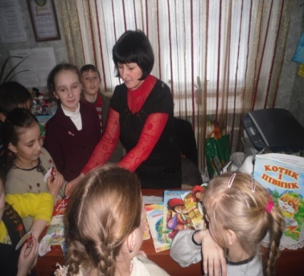
Історія бібліотеки
Перша Чудельська сільська бібліотека була створена в 1951році в одному з пустуючих будинків. У 1956 році, бібліотеку перемістили в приміщення нового сільського клубу, виділивши дві кімнати.
Жителі села згадують бібліотекарів Коржик Надію, яка працювала з 1960 року та Кардаш Оксану Василівну. З 1967 року бібліотекарем працювала Дякова (Мелещук) Олександра Олександрівна. Кількість читачів зростала, збільшувався фонд і вже в 1970 році для бібліотеки потрібен був ще один працівник. Ним стала Глабець (Тишкова) Ніна Олексіївна (1971 – 1978рр.) У 1971 році при сільській бібліотеці створюється дитяче відділення. Бібліотечний фонд у 1970 році складався з 8750 екземплярів, а читачів було 1180 чоловік. Фонд постійно поповнювався новою літературою. Бібліотека передплачувала велику кількість періодичних видань. Проводились різні культурні заходи: диспути, виставки, вечори. В 1996 році бібліотеку перемістили у нове приміщення – дитячий садочок «Казка», виділивши три кімнати. В одній розмістили бібліотечний фонд для дорослих, в другій – дитяча література, а в третій - читальний зал на 12 місць. У 1998 році фонд склав 14000 примірників, завідуюча – Тишкова Ніна Олексіївна, бібліотекар – Мелещук Володимир Федорович. В 2002 році відбулося об’єднання сільської і шкільної бібліотек. З того часу вона стала називатись публічно-шкільною бібліотекою с. Чудель. На 1січня 2007 року фонд об’єднаної бібліотеки становить 25391 екземплярів та 900 чоловік читачів. У ній працює два бібліотекарі - Жигула Яна Миколаївна та завідувач бібліотеки Мелещук Неля Володимирівна з ( 2004р).

Slide 4
Сучасний стан фонду бібліотеки 2017р.
Бібліотека знаходиться в приміщенні Чудельської сільської ради.
Завідувач бібліотеки Н.В.Мелещук
На даний час фонд Чудельської сільської бібліотеки становить
6177 примірників документів
На сьогоднішній день бібліотека обслуговує
478 читачів з них
71 чоловік дітей.

Slide 5
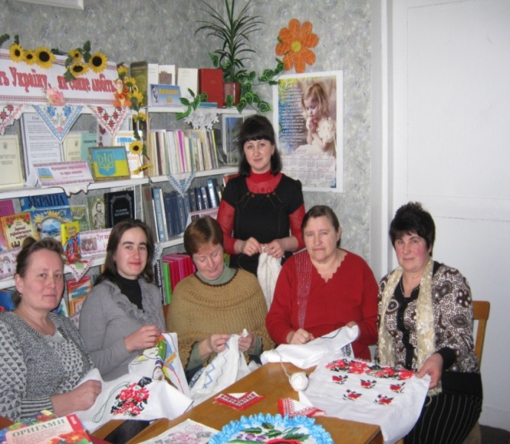
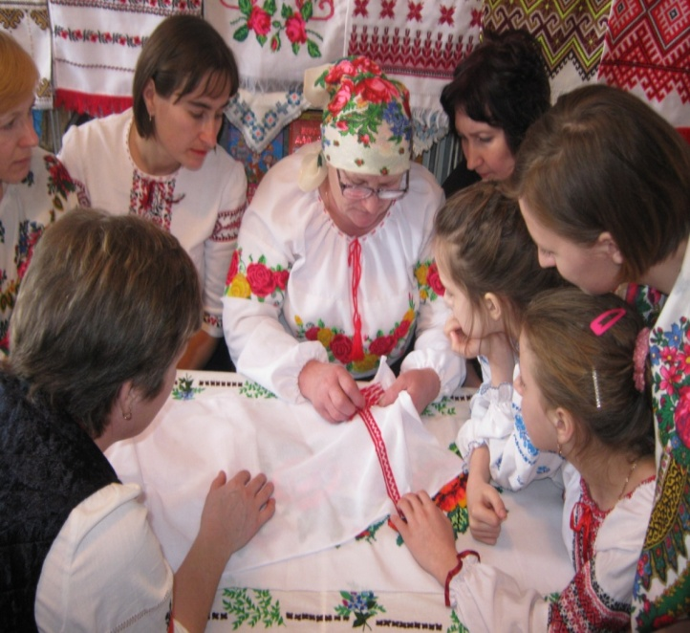
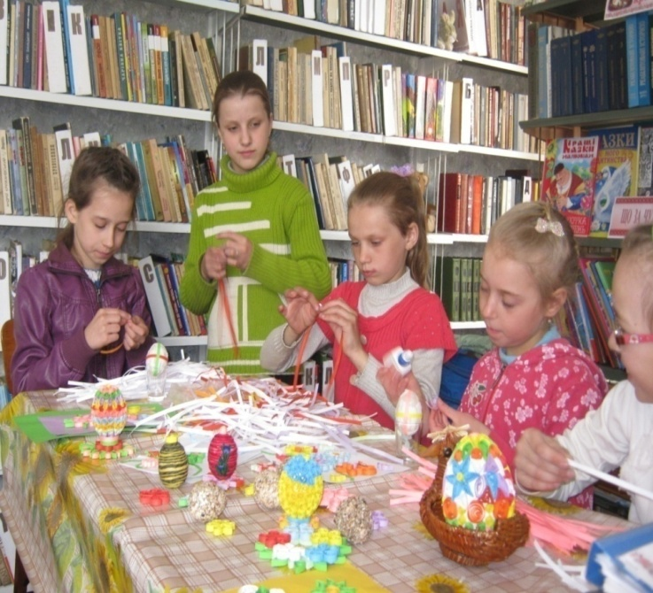
З далекого минулого прийшло до нас рукоділля – «рук діло»: шиття, плетіння, в’язання, вишивання…І виникло воно з любові до рідної землі і батьківської оселі, зі спілкування з навколишнім світом та з потреби не тільки бачити красу, а й творити її власними руками.

Slide 6
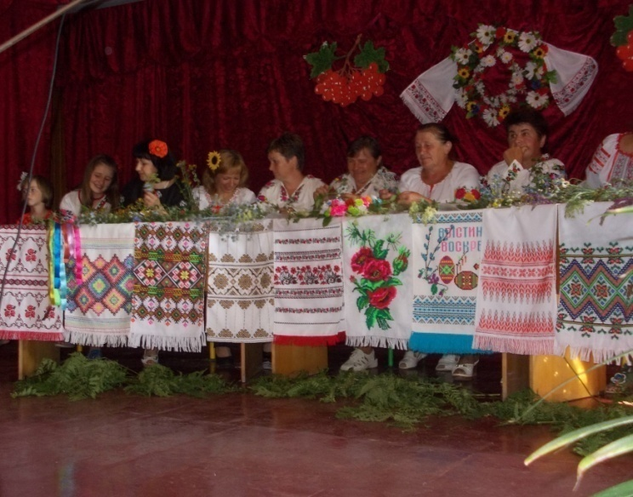
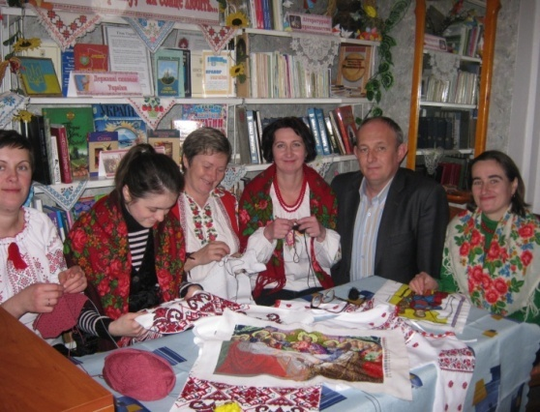
Тому з січня 2012 року на базі ПШБ було створено клуб за інтересами народознавчого характеру «Віночок». Головою клубу є завідувачка бібліотеки Н.В. Мелещук.
Мета клубу: формувати почуття прекрасного, любити і берегти традиції та звичаї рідного краю. Члени клубу охоче беруть участь в різних районних заходах «Мистецтво одного села», День Незалежності України, у заходах КДК, святкових програмах свого села, обмінних концертах…

Slide 7
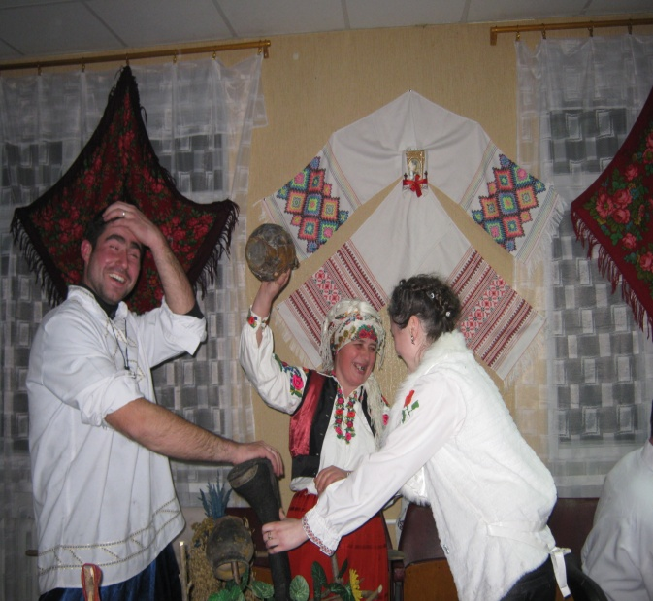
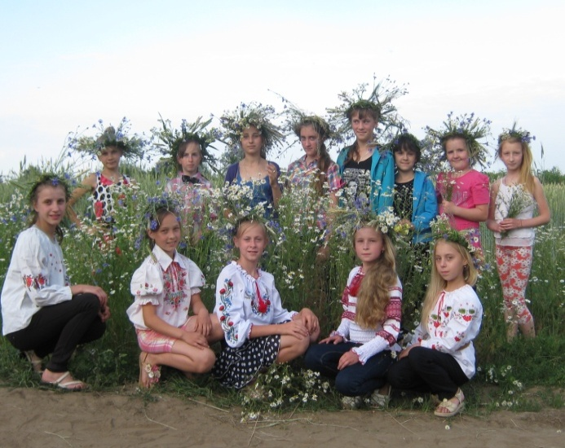
На засіданнях весело проводять час: співають, вишивають, залучають молодь, розповідають про традиції свого села та українського народу, передають свої вміння знання та навички молодшому поколінню. Сюди приходять, щоб поділитися знаннями, обмінятися думками, порадами або просто посидіти поспілкуватися, відпочити. Майстрині нашого села можуть показати майстер-клас, спілкуються, відпочивають від буденного, передають вміння і традиції нащадкам.

Slide 8
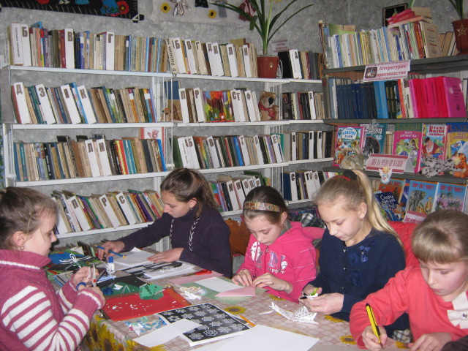
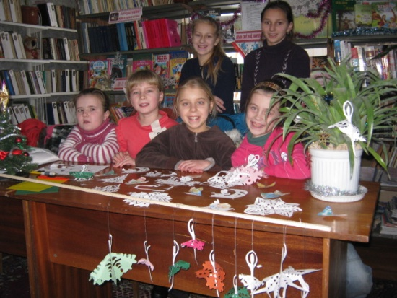
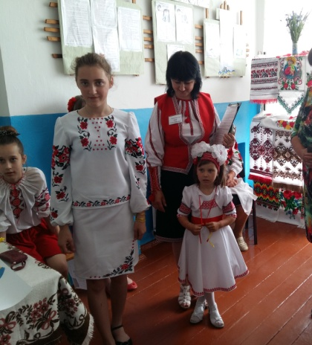
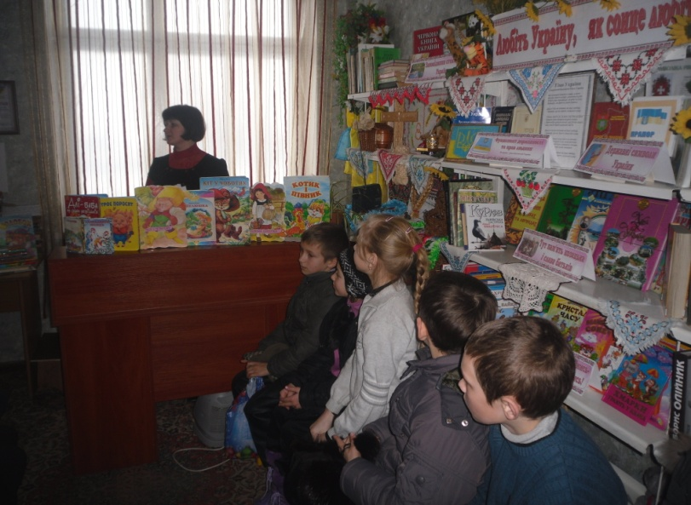
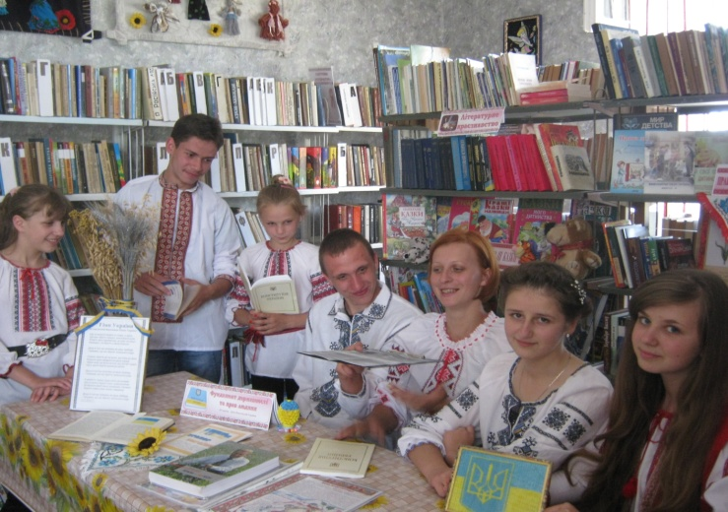
Дозвілля бібліотеки

Slide 9
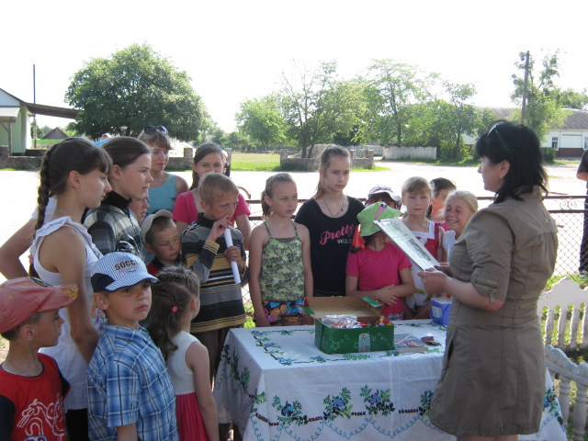
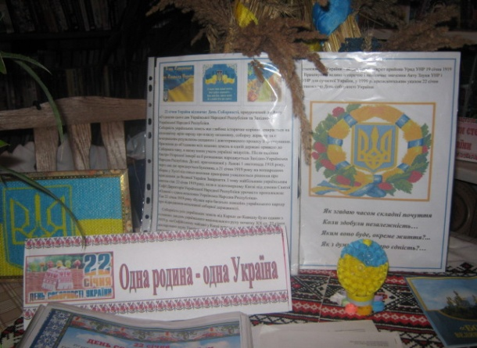
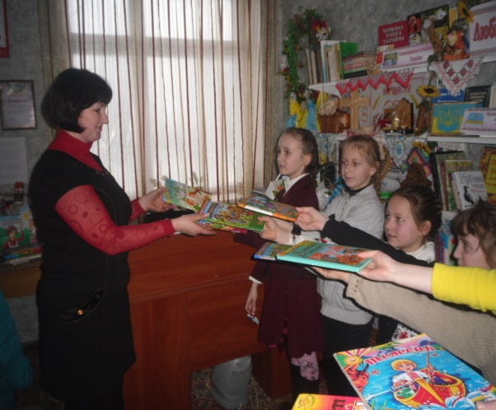
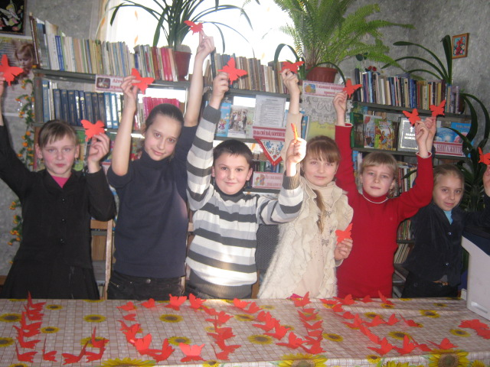
Свята та будні бібліотеки
День Соборності и

Slide 10
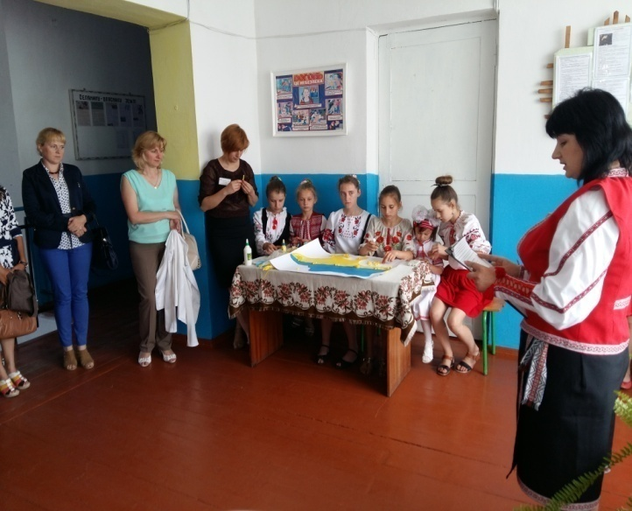
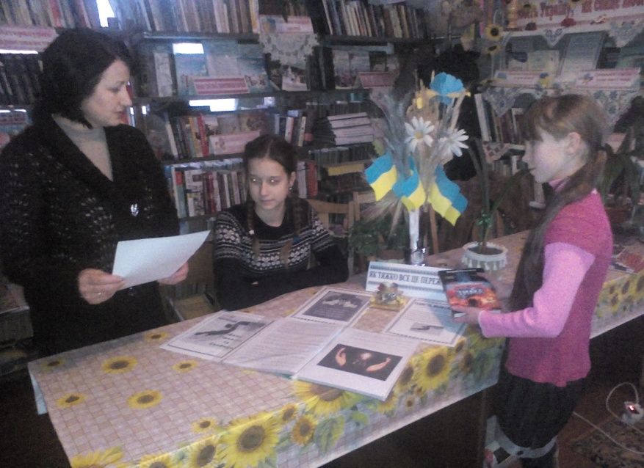
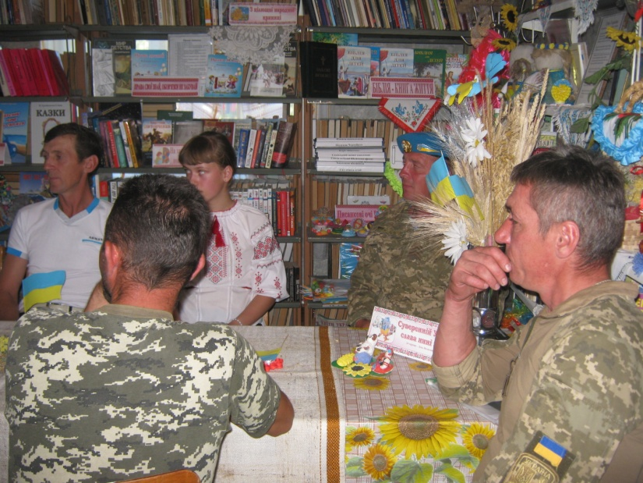

Slide 11
Наша адреса:
Сарненський р-н
Рівненська обл.
с.Чудель вул. Миру,1
Чудельська публічна бібліотека
Години роботи :з 9.00 до 18.00
Обідня перерва: з 13.00 до 13.45
Вихідні дні: понеділок та субота
Санітарний день: остання п’ятниця місяця

Slide 12
Дякую за увагу!
Читай та будь успішним!

